Slide 1
Реставрация деревянных домов
Герман Петрович Якимов
Г. Вологда

Slide 2
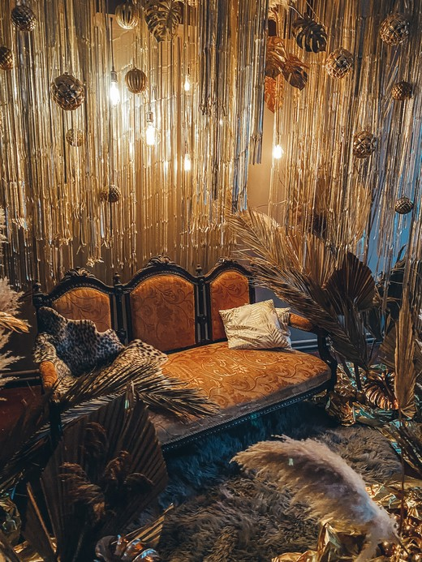
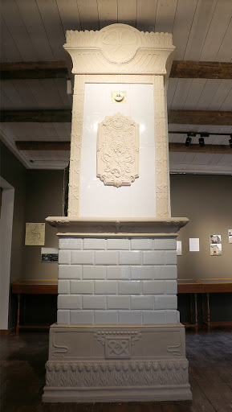
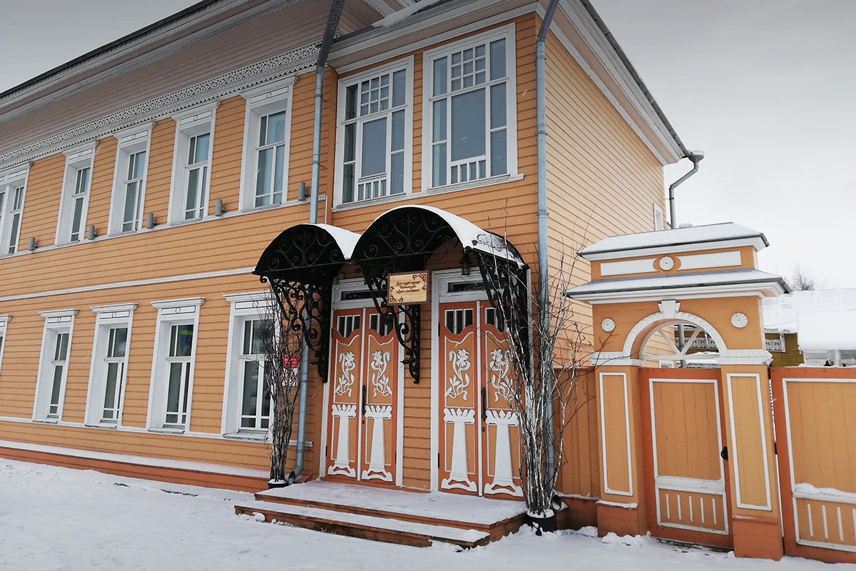
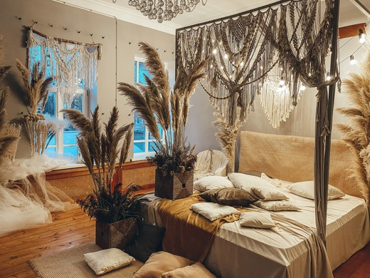
Дом с лилиями
До реставрации
Начало 2000-х.
Приспособление
дома:
Музейные экспозиции
Фотозоны
Цветочный магазин
Творческие мастерские
После реставрации
2017 г.

Slide 3
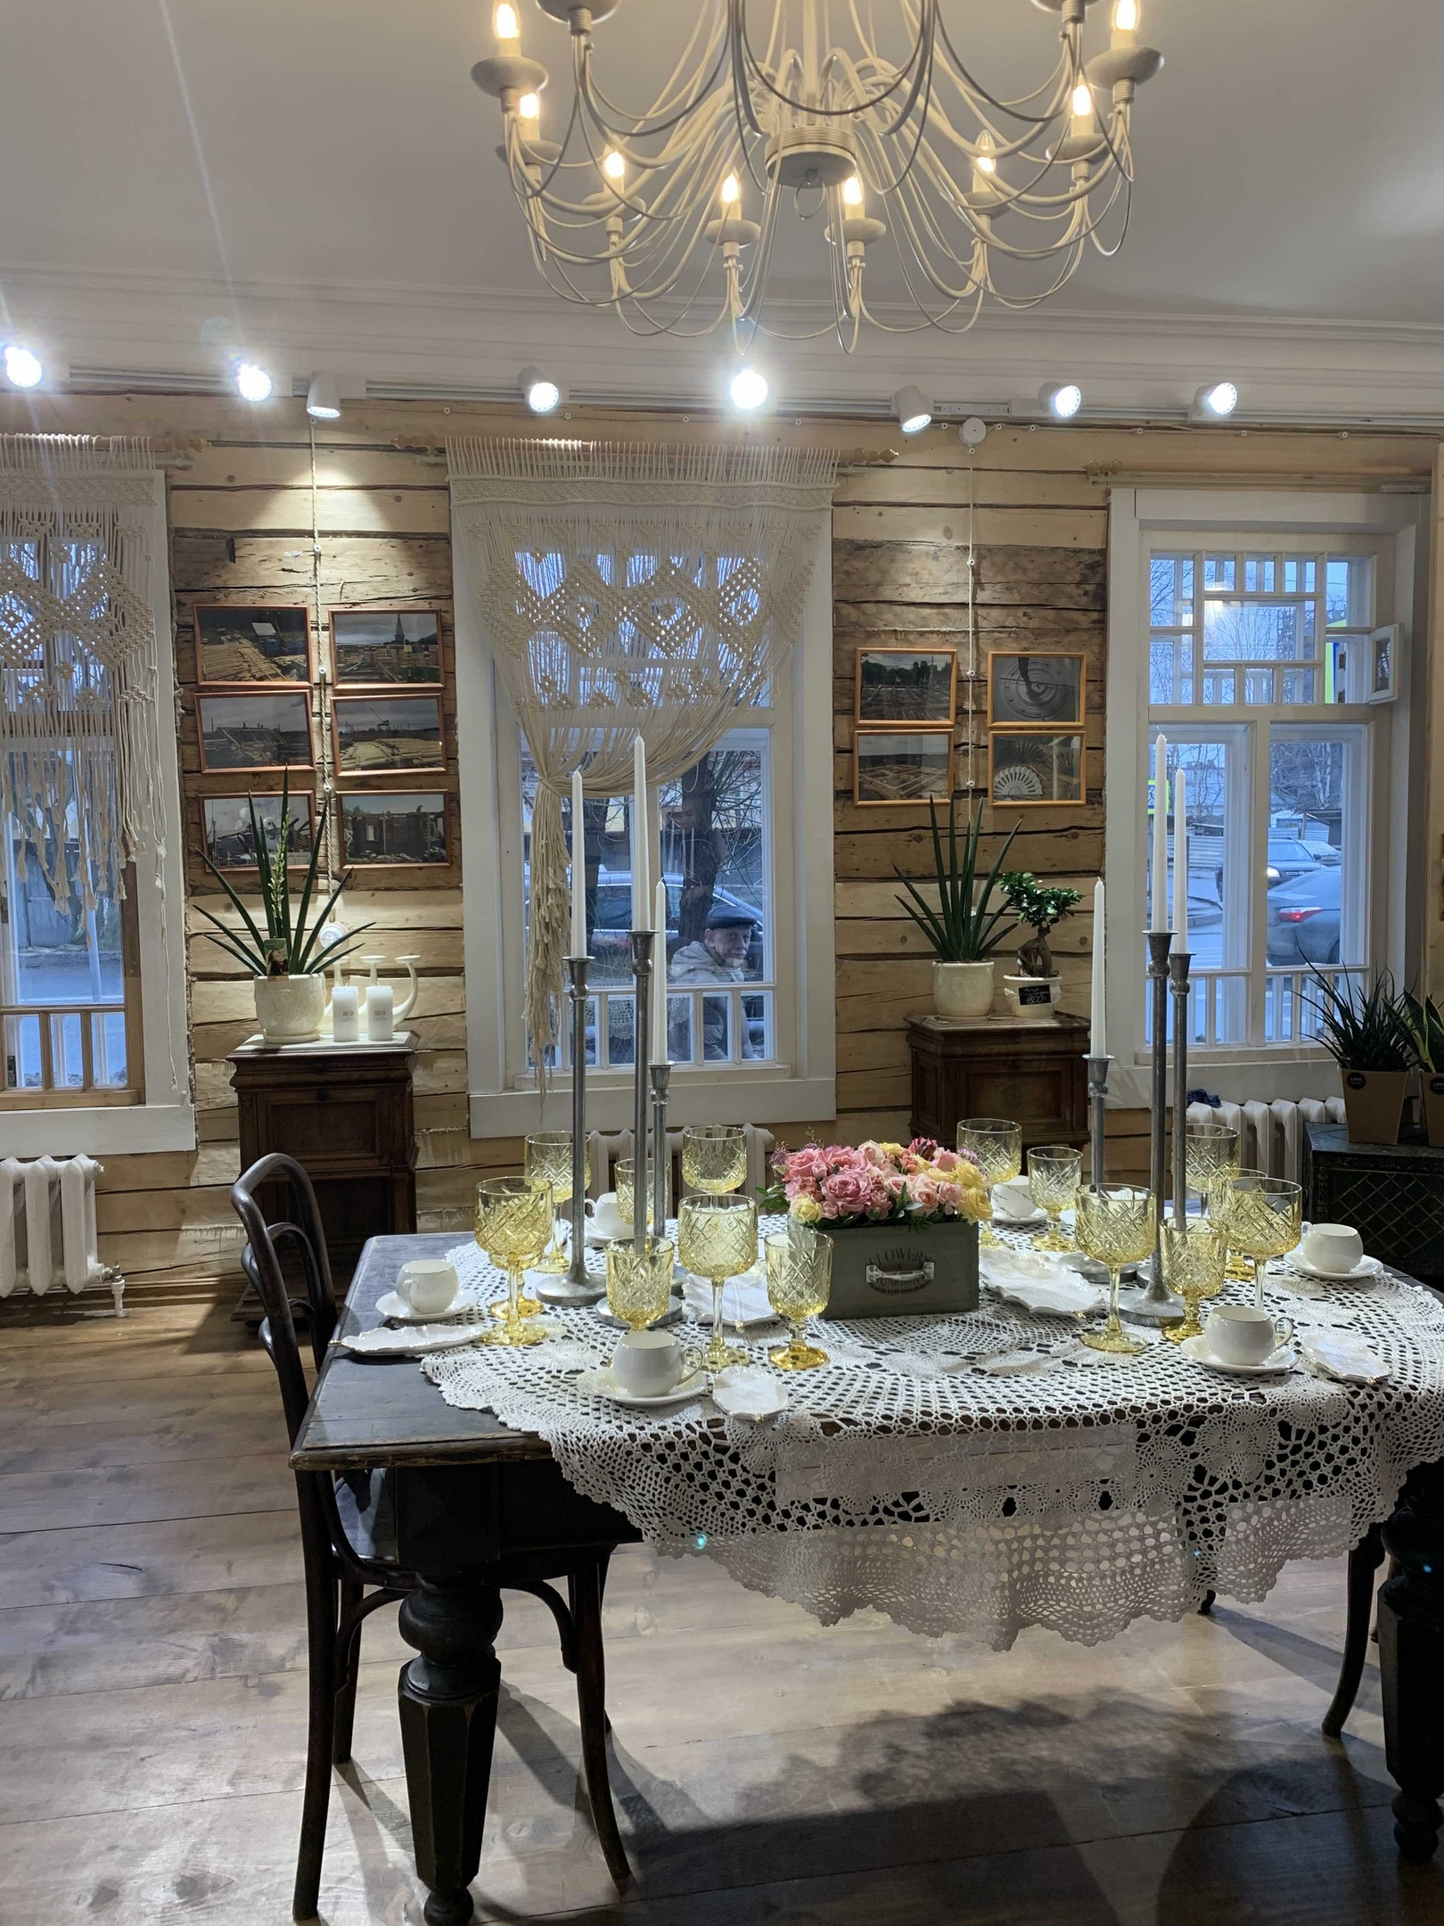
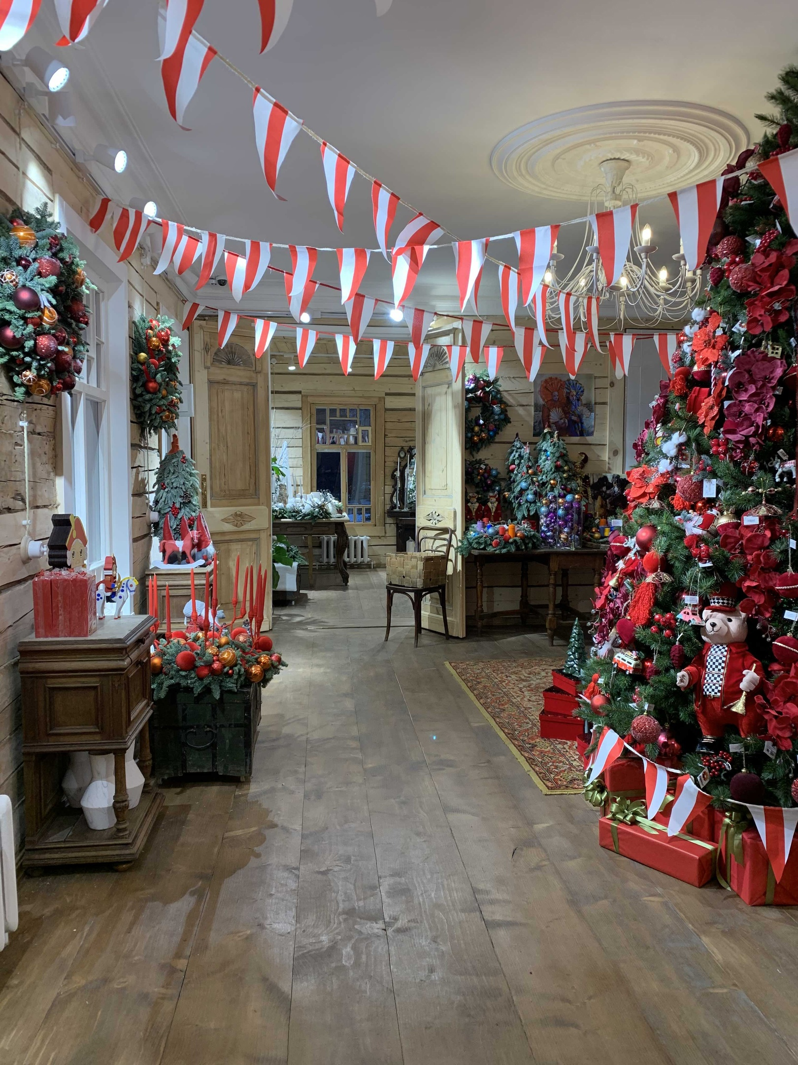
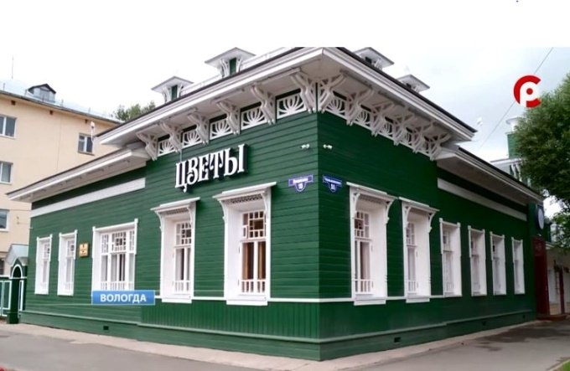
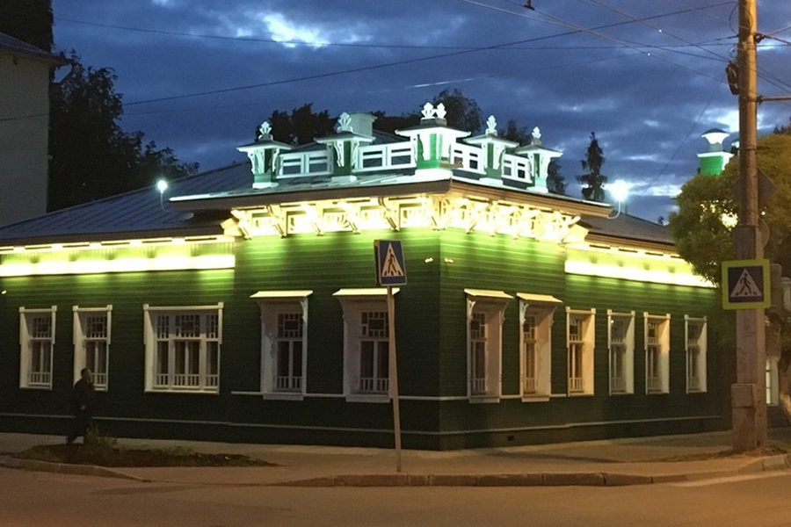
Дом Извощикова
Приспособление дома:
Музейные экспозиции Шоу-рум сувениров цветочного магазина
До реставрации
2012 г.
После реставрации
2019 г.
Подсветка здания

Slide 4
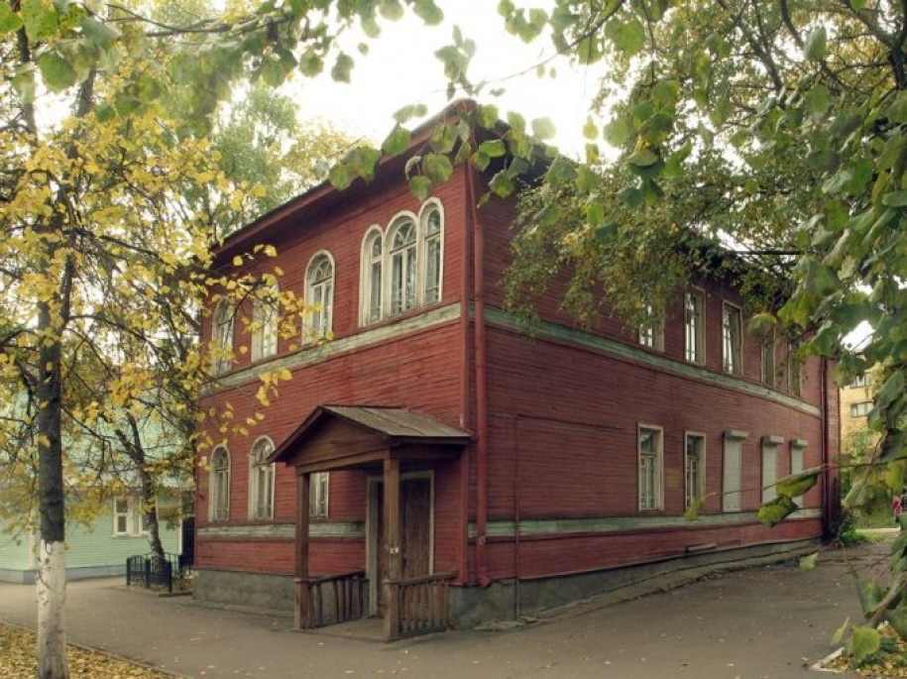
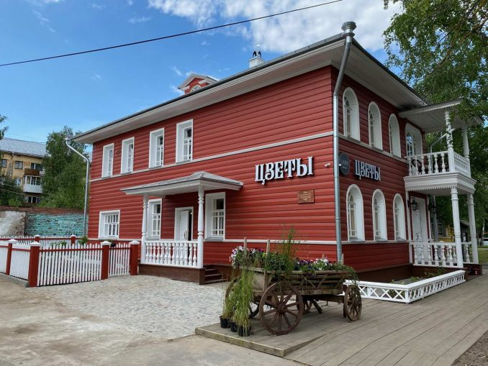
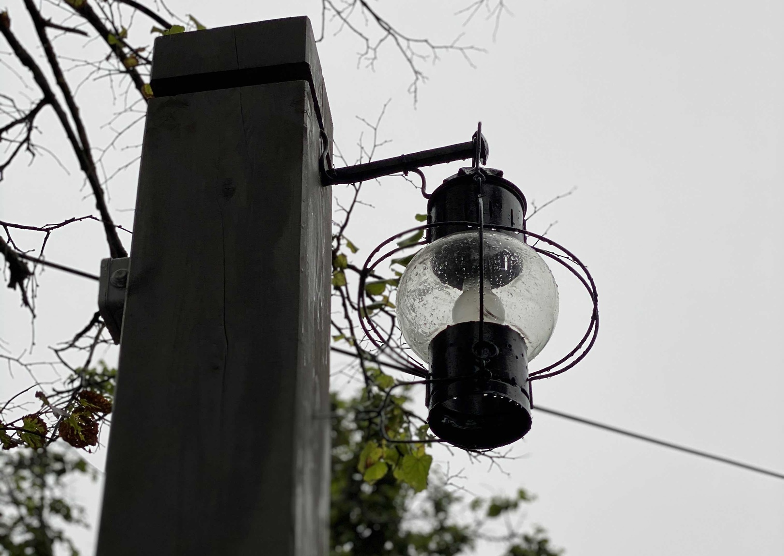
Флигель Дома Дружинина
Приспособление дома:
Цветочный магазин
Музейные экспозиции
Выставочный зал
Зал для деловых встреч
До
реставрации
Начало 2000-х
После реставрации
2021 г.
Благоустройство территории

Slide 5
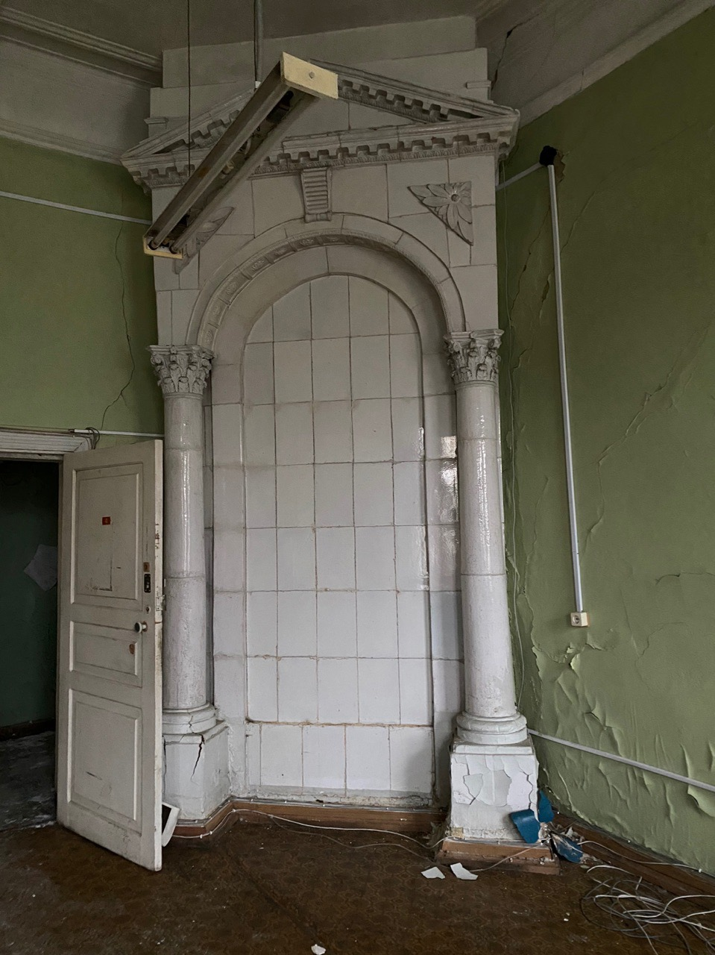
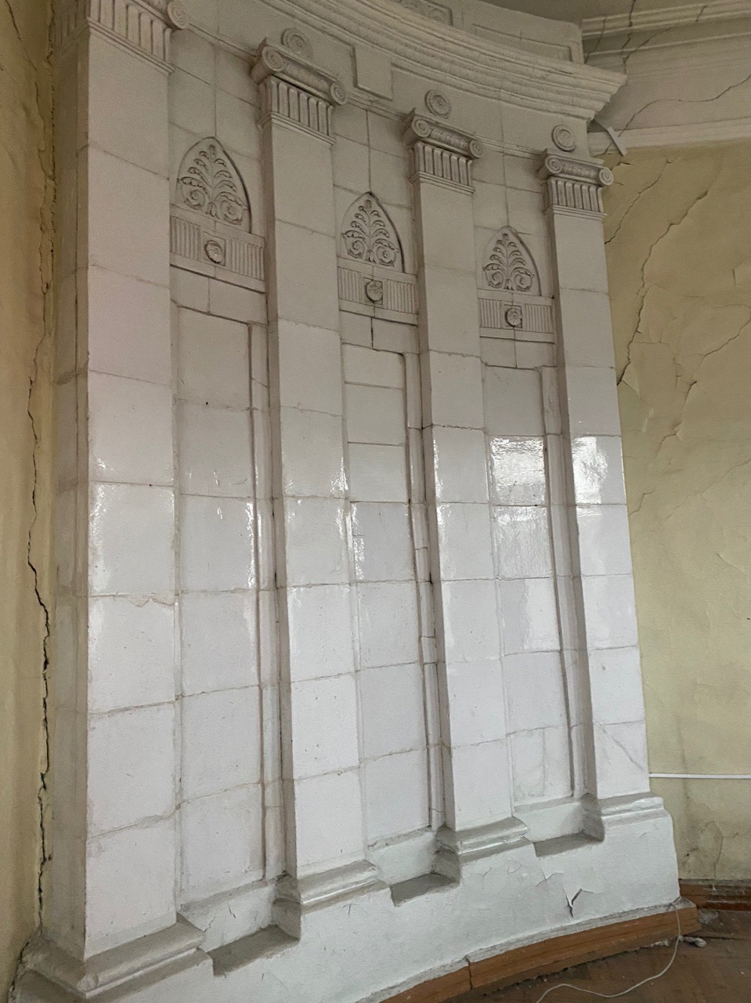
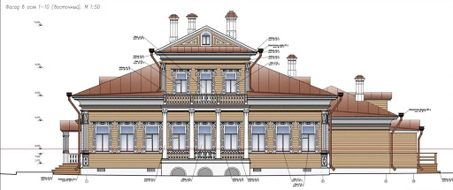
Дом Засецких
В доме сохранились старинные печи
Фото перед реставрацией
2020 г.
Проект реставрации

Slide 6
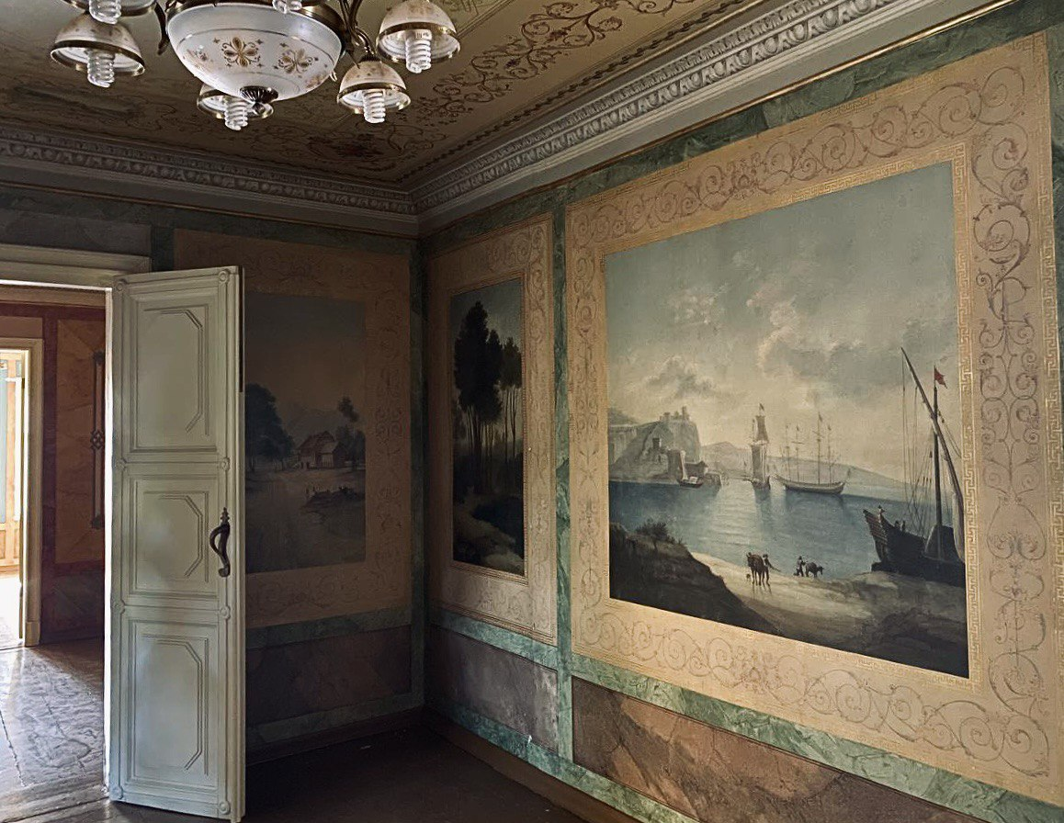
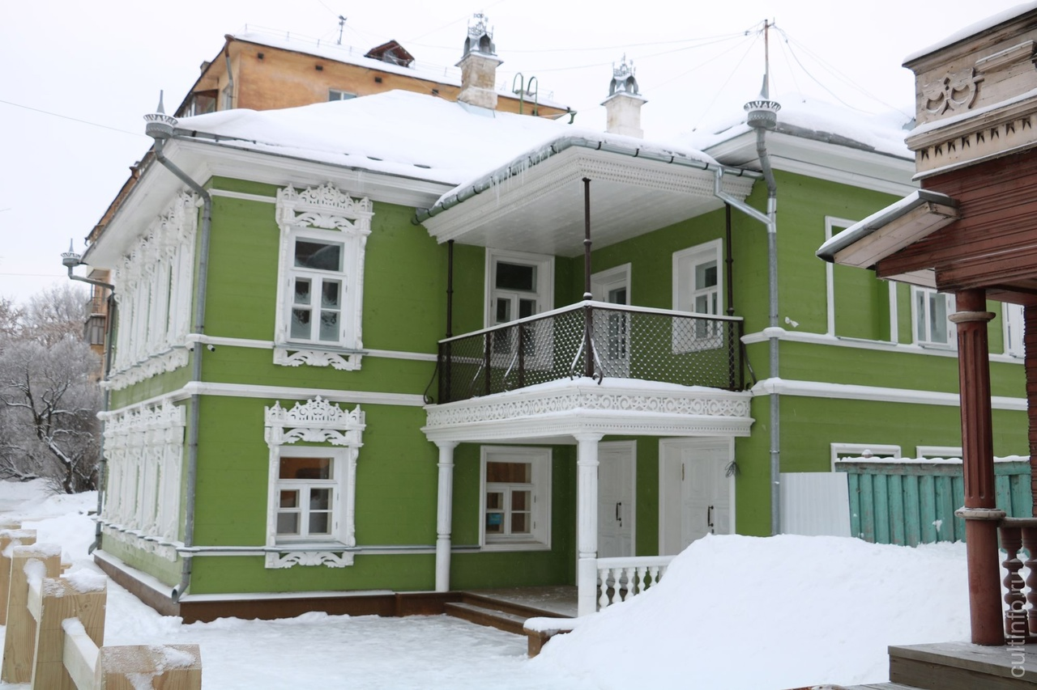
Дом Панова
В доме находится уникальная масляная живопись по штукатурке
Фото перед реставрацией
2022 г.
Фото, 2023 г.

Slide 7
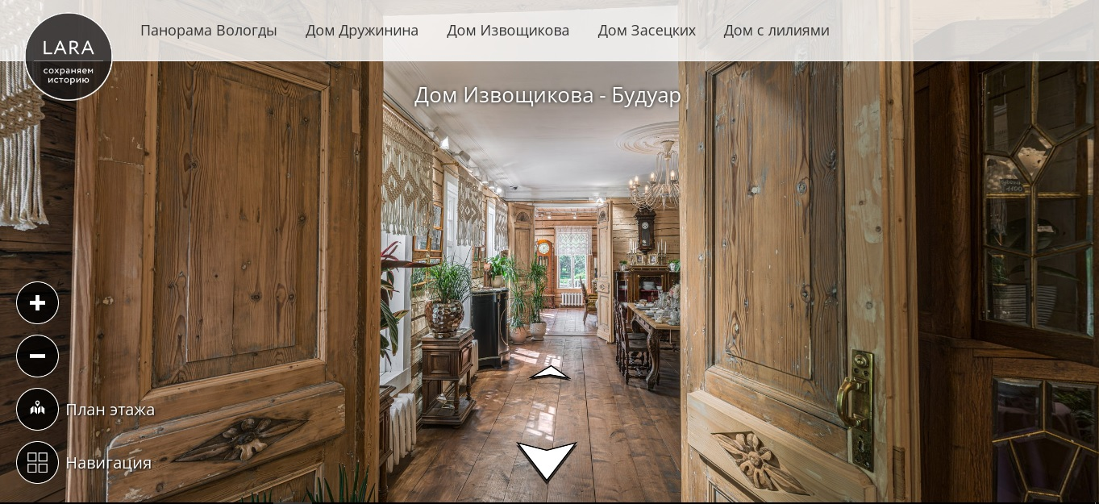
Создан сайт с виртуальными экскурсиями по деревянным домам

